Slide 1
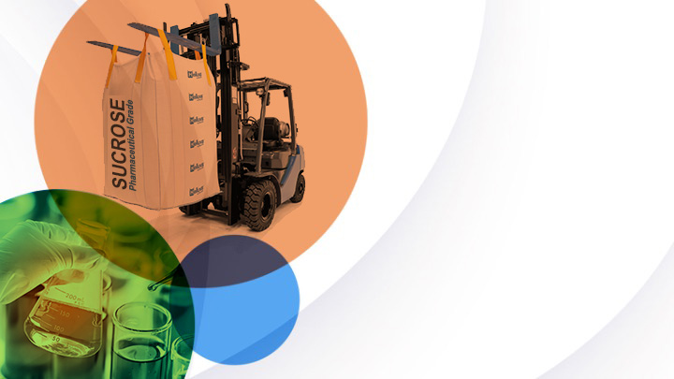


Seminar Pentahelix 2016
Sucrose
Pharmaceutical Grade Project

Slide 2

Pendahuluan
Gula farmasi dibutuhkan oleh industri farmasi, industri makanan & minuman dan industri lainnya
Untuk memenuhi kebutuhan gula farmasi (2,5 juta ton/tahun)
Indonesia masih mengimpor 400 ribu ton/tahun
Penjajakan
kerjasama dalam membuat gula
farmasi (sukrosa) pharmaceutical
grade
Saat ini ada 8 industri lokal yang memproduksi gula rafinasi, seluruhnya menggunakan raw sugar import
Pembuatan gula farmasi (sukrosa) tidak terlalu rumit, Unpad dapat membantu dalam menyiapkan teknologinya
Unpad ada cukup pengalaman dalam menyiapkan teknologi pembuatan bahan baku dalam bidang kesehatan, seperti MRI contrast agents, dan gadolinium oksida (salah satu bahan baku contrast agents) dari tailing tambang timah.

Slide 3
Perbedaan Gula Food Grade dan Pharm. Grade
Food Grade
Pharmaceutical Grade
Gula Putih (Sukrosa)
Yang Memenuhi Persyaratan
SNI-3140-200/Rev 2005
Sukrosa
Yang Memenuhi Persyaratan Standar Farmakope
Diluent in syrup, tablet, capsule
and powder formulations
VS
Food Additive
Sweetening agent

Slide 4
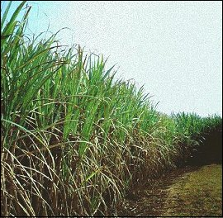
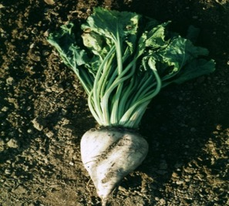
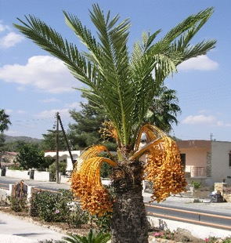
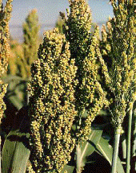
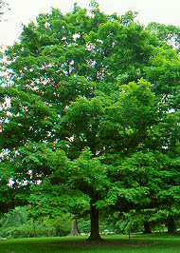
Sumber Utama Sukrosa
Tebu (Saccharum spp.)
Bit (Beta vulgaris)
Kurma (Phoenix dactylifera)
Sorgum (Sorghum vulgare)
Mapel (Acer saccharum).
1
2
3
4
5

Slide 5
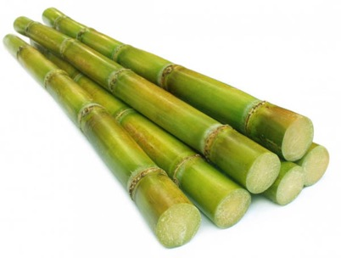
Kandungan Dalam Tebu Sebagai Sumber Sukrosa
Air (H₂0) dan sukrosa (C₁₂H₂₂O11).
Serat atau bagasse adalah selulosa yang tidak mengandung gula.
Dekstrosa atau glukosa.
Levulosa atau fruktosa akibat tebu yang belum masak atau yang terlalu masak.
Asam organik seperti glycolic, malic, succinic, tannic dan acetic acid yang terkandung pada tebu yang terlalu masak
Unsur nitrogen.
Zat warna, yaitu chlorophyll yang berasal dari kulit dan serat tebu.
Lilin tebu, umumnya berwarna putih menempel pada kulit tebu.
Pektin, berbentuk semacam jelly, tidak larut dalam air.
Abu atau ash, yang mengandung sisa mineral seperti potash, kapur, soda, magnesium dll.

Slide 6
Syarat Gula Pharmaceutical Grade
Persyaratan | Farmakope Indonesia
Pemerian | Hablur putih atau tidak berwarna, masa hablur atau berbentuk kubus, atau serbuk hablur putih, tidak berbau, rasa manis, stabil di udara, larutan netral terhadap lakmus
Kelarutan | Sangat mudah larut dalam air, lebih mudah larut dalam air mendidih, sukar larut dalam etanol, tidak larut dalam kloroform dan dalam eter
Rotasi jenis | Tidak kurang dari +65,9°
Sisa pemijaran | Tidak lebih dari 0.05%
Klorida | Tidak lebih dari 35 bpj
Sulfat | Tidak lebih dari 60 bpj
Kalsium | Pada 10 mL larutan, larutan tetap jernih sesudah penambahan 1 mL amonium oksalat LP minimal selama 1 menit
Logam berat | Tidak lebih dari 5 bpj
Gula invert | Bobot tembaga oksida tidak lebih dari 112 mg

Slide 7
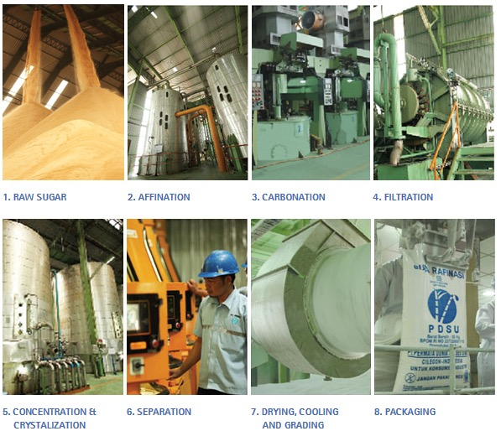
Proses Rafinasi Gula di Industri Saat ini
Afinasi, fosflotasi, karbon aktif, kristalisasi
Afinasi, fosflotasi, resin penukar ion, kristalisasi
Afinasi, karbonatasi, karbon aktif, kristalisasi
Afinasi, karbonatasi, resin penukar ion, kristalisasi

Slide 8
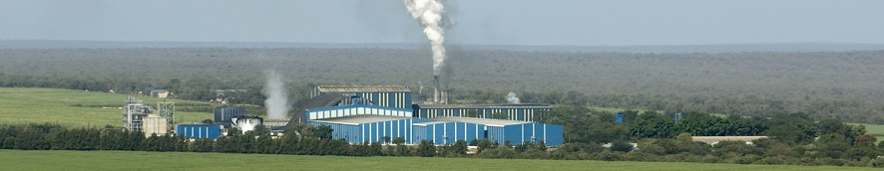
Perusahaan Yang Melakukan Rafinasi Gula
PT. Angels Products (320.000 ton per tahun)
PT. Jawa Manis Rafinasi (210.000 ton per tahun)
PT. Sentra Usahatama Jaya (495.000 ton per tahun)
PT. Permata Dunia Sukses Utama (330.000 ton per tahun)
PT. Dharma Pala Usaha Sukses (50.000 ton per tahun)
PT. Sugar Labinta
PT. Duta Sugar Internasional
PT. Makasar Tene
Utilisasi belum optimal

Slide 9
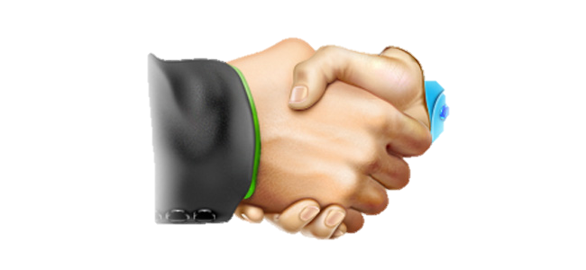
Penjajakan Kerjasama
Pemerintah (BUMN) :
Bahan baku, sarana,
prasarana, dan proses
pembuatan gula farmasi
Institusi Pendidikan :
Optimasi teknologi
pembuatan gula farmasi
Kemandirian Bahan Baku
Gula Farmasi

Slide 10
Optimasi Teknologi Pembuatan Gula Farmasi
Metode 1 :
Metode 3 :
Afinasi
Karbonatasi
Presipitasi
Karbonatasi
Kristalisasi
Separasi
1
3
Afinasi
Karbonatasi
Alumina
Karbon aktif
Kristalisasi
Separasi
Target:
Best result & cost effectiveness
Metode 2 :
2
4
Metode 4 :
Afinasi
Karbonatasi
Sentrifugasi
Kristalisasi
Separasi
Afinasi
Karbonatasi 2x
Presipitasi
Kristalisasi
Separasi
Optimasi dan pengembangan teknologi
Pembuatan gula farmasi yang telah dilakukan

Slide 11
Parameter Optimasi yang Dilakukan
pH
Preparasi awal
Konsentrasi
pH
1
Parameter
Optimasi
Proses pemucatan
Suhu
2
Kecepatan (rpm)
3
Waktu
Ukuran kristal
Tahap pemurnian

Slide 12
Quality Control
Parameter | Sukrosa Unpad Metode 1 | Sukrosa Unpad Metode 2 | Sukrosa Unpad Metode 3 | Sukrosa Unpad Metode 4 | Sukrosa Market | Standar Farmakope
Identifikasi | Hablur putih atau tidak bewarna, masa berbentuk kubus, rasa manisstabil di udara, pH larutan 8,34 | Hablur putih, rasa manis, stabil di udara, pH larutan 8,53 | Hablur putih atau tidak bewarna, masa berbentuk kubus, rasa manisstabil di udara, pH larutan 8,6 | Hablur putih atau tidak bewarna, masa berbentuk kubus, rasa manisstabil di udara, pH larutan 6.6 | Hablur putih atau tidak bewarna, masa berbentuk kubus, rasa manis, stabil di udara, pH larutan 6,4 | Hablur putih atau tidak bewarna, masa hablur atau berbentuk kubus, rasa manis, stabil di udara, larutan netral
Polarimeter | +62.5 | 60 | +60.0 | +66.0 | +66,26 | Tidak kurang dari +65,9
ICUMSA | 825 IU | 347.25 IU | 1022 IU | 38 IU | 23 IU | < 45
Batas Klorida | Kurang dari 35 bpj | Kurang dari 35 bpj | Kurang dari 35 bpj | Kurang dari 35 bpj | Kurang dari 35 bpj | Tidak lebih dari 35 bpj
Batas Sulfat | Diatas 60 bpj | Kurang dari 60 bpj | Kurang dari 60 bpj | Kurang dari 60 bpj | Kurang dari 60 bpj | Tidak lebih dari 60 bpj
Logam Berat | Kurang dari 5 bpj | Kurang dari 5 bpj | Kurang dari 5 bpj | Kurang dari 5 bpj | Kurang dari 5 bpj | Tidak lebih dari 5 bpj
Kalsium | Larutan tidak jernih | Larutan tidak jernih | Larutan tidak jernih | Sesuai farmakope | Sesuai farmakope | Pada 10 mL larutan, larutan tetap jernih setelah penam-bahan 1 mL Am. oksalat LP minimum 1 menit

Slide 13
Flow Chart Metode Terbaik Proses Pengolahan Gula Food Grade
Menjadi Pharm. Grade
Raw sugar
Pelarutan dalam air
Pemanasan dan penambahan CaOH 1
Karbonatasi 1
Presipitasi 1
Pemanasan dan penambahan CaOH 2
Karbonatasi 2
Presipitasi 2
Kristalisasi 3x
Pemisahan (Sentrifugasi)
Quality Control

Slide 14
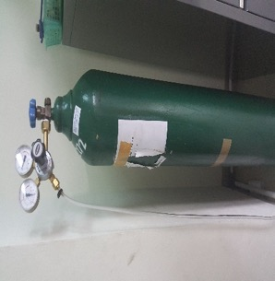
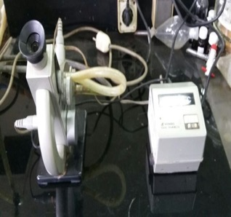
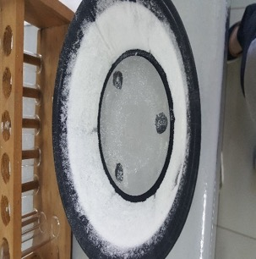
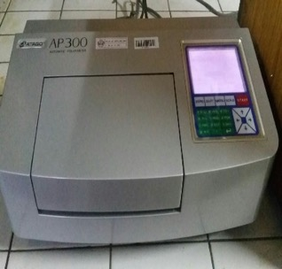
Peralatan yang digunakan
CO2 gas container
Rotavapor
Sentrifugator
Crystal processor
Refraktometer
Spektrofotometer UV Visibel
Polarimeter

Slide 15
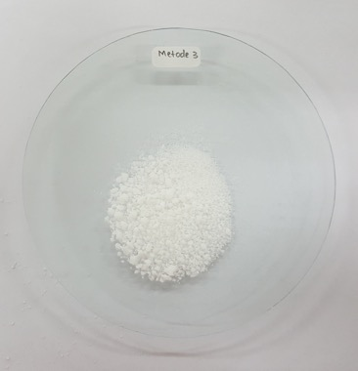
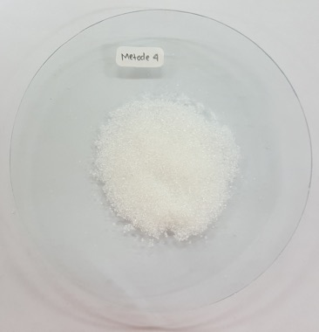
Hasil Kristal Sukrosa
Metode 1
Metode 2
Metode 3
Metode 4

Slide 16
Kesimpulan
Sejauh yang telah dikerjakan, metode pemurnian yang paling baik untuk membuat sukrosa kualitas pharmaceutical grade adalah metode karbonatasi 2x (Metode 4)
Secara umum, didasarkan kepada parameter kualitas, produk yang diperoleh telah memenuhi syarat mutu sukrosa kualitas pharmaceutical grade.

Slide 17
Rencana Kerja Selanjutnya
Peningkatan skala produksi (scaling up), dari skala laboratorium menuju skala pilot.
Penelitian laboratoris untuk pembuatan gula farmasi lainnya, termasuk glukosa dan fruktosa

Slide 18


Terima Kasih

Slide 20
Lampiran
Data tambahan

Slide 21
Bagaimana dengan kualitas raw sugar yang digunakan dalam penelitian ini ?? Apakah ditentukan dahulu sebelum proses pemurnian?
Parameter | Raw Sugar
Identifikasi | Hablur berwarna kekuningan, masa berbentuk kubus, rasa manis, stabil di udara, pH larutan 4,74
Polarimeter | +58
Derajat Keputihan | 1025,667
Batas Klorida | Kurang dari 35 bpj
Batas Sulfat | Diatas 60 bpj
Logam Berat | Kurang dari 5 bpj
Kalsium | Larutan Jernih

Slide 22
Spesifikasi Gula Tebu
Icumsa : 100 RBU
Polarisai : Min. 99,50%
Kadar abu : Maks. 0,15%
Kadar air : Maks. 0,10%
Kelarutan : 100% Free Flowing
Radiasi : Tersertifikasi normal (Normal Certified)
Warna : Putih.
Granulation : halus

Slide 23
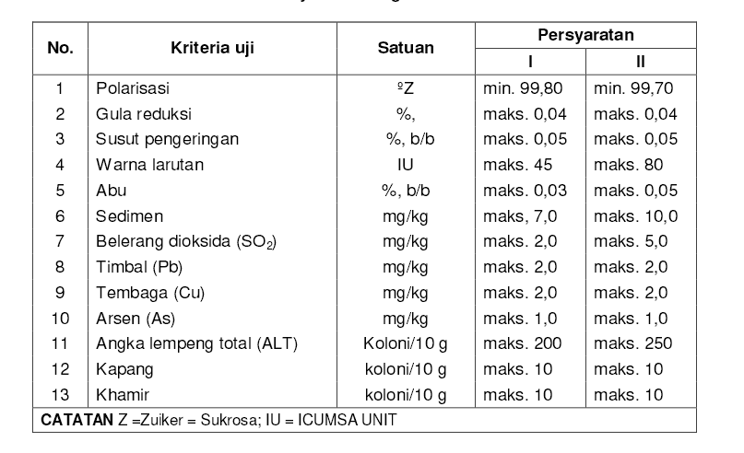
Syarat Mutu Gula Rafinasi

Slide 24
Standar dan Spesifikasi Gula Rafinasi
Contoh: REFINED SUGAR GRADE A 45
Origin : Brazil
Icumsa : 45 RBU
Polarization : 99.80% Min
Ash content : 0.04% Max
Moisture : 0.04% Max
Solubility : 100% Free Flowing
Radiation : Normal Certified
Colour : Sparkling White
Granulation : Fine

Slide 25
ICUMSA
International Commission for Uniform Methods of Sugar Analysis
An ICUMSA rating is an international unit for ex- pressing the purity of the sugar in solution, and is directly related to the colour of the sugar.
For Brazilian sugar, the lower the ICUMSA figure
the whiter the sugar.

Slide 26
Catatan
Impor raw sugar tahun 2011 untuk bahan baku gula rafinasi 2,42 ju-ta ton.
total kuota impor raw sugar tahun 2016 yang ditugaskan kepada PT Perkebunan Nusantara X, yakni 381 ribu ton.
Juga impor gula rafinasi untuk memenuhi kebutuhan gula industri.

